Slide 1

Year 12
Subject: Arabic
Lesson: Writing: Investment (3 of 3)
الكتابات: الاستثمار للأجيال القادمة بين الداخل والخارج
الحصة الثالثة: التغذية الراجعة والتحرير النهائي (ص63-64)
للدكتور أحمد كمال أبو المجد (بتصرف) — الوحدة الأولى

Slide 2


أهداف الحصة
في نهاية هذه الحصة سيكون الطالب قادرًا على أن:
1- يعرضَ مقاله على معلّمه وزملائه بصوت واضح وقراءة معبِّرة
2- يُفعّلَ صحيفة تقويم الكتابة مقوِّمًا كتابته تقويمًا ذاتيًّا
3- يتبادلَ مسوَّدته مع زميله ويقدّما ملاحظات مهذّبة
4- يحرّرَ مقاله في صورته النهائية مستفيدًا من التقويم والملاحظات

Slide 3
تدريب علاجي
أسئلة تُنعش ذاكرتك… أجب في دفترك خلال 3 دقائق
نقطة
اذكر خطوة من خطوات ما بعد الكتابة
نقطتان
ما الغرض من صحيفة تقويم الكتابة؟
ثلاث نقاط
اذكر أجزاء المقال النقاشي الأربعة

Slide 4
أولًا: العرض والملاحظات — ص63
أخرج مسوَّدتك التي كتبتَها في الحصة الماضية
١- اقرأ مقالك أوّلًا لمراجعته وتدقيقه وتطويره قبل العرض
٢- اعرض ما كتبتَه على معلّمك وزملائك بصوت واضح، وقراءة معبِّرة عن الموضوع
٣- دوِّن ملاحظات معلّمك وزملائك؛ للاستفادة منها في تطوير أسلوبك ومهاراتك لاحقًا
النشاط (10 دقائق): يعرض كل طالب مقاله، وزملاؤه يدوِّنون ملاحظاتهم

Slide 5
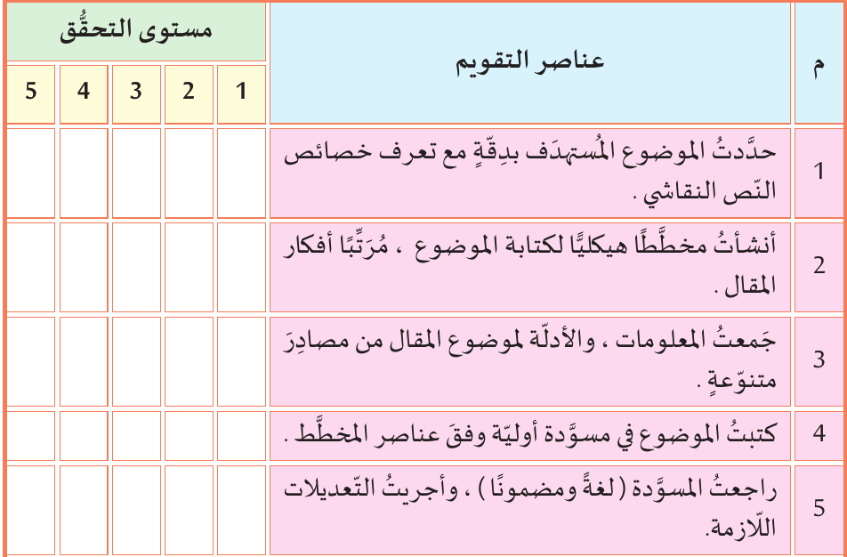
صحيفة تقويم الكتابة (1) — ص64
العناصر 1-5 — ضع علامة (✓) أمام مستوى تحقّقك في كل عنصر بصدق وموضوعية

Slide 6
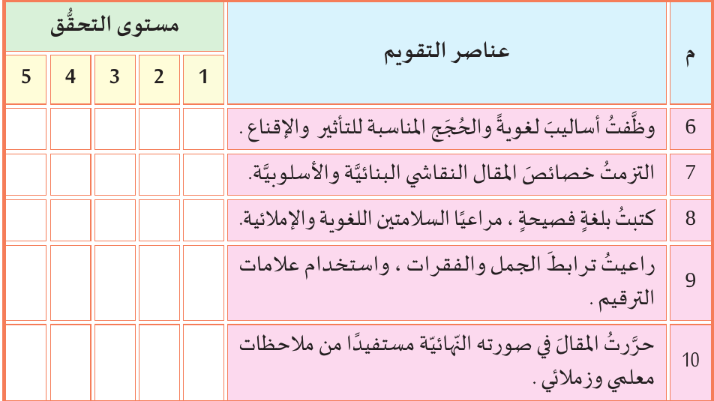
صحيفة تقويم الكتابة (2) — ص64
العناصر 6-10 — ما حصل على أقل من (3) أعد العمل عليه في مقالك

Slide 7
ثانيًا: التقويم الذاتي — ص64
كيف تفعّل صحيفة تقويم الكتابة؟
١- اقرأ كل عنصر من عناصر التقويم العشرة وتأمّله جيّدًا
٢- قيّم مستوى تحقّقك فيه من (1) إلى (5) بصدق وموضوعية
٣- العنصر الذي يقلّ مستواه عن (3) أعد العمل عليه في مقالك
٤- استعن بملاحظات معلّمك وزملائك التي دوّنتَها أثناء العرض

Slide 8
أخطاء شائعة… وصوابها
تعلّم من خطأ غيرك قبل أن تقع فيه
✗ عرض رأي فريق واحد وإغفال الآخر ← الصواب: المقال النقاشي يعرض وجهتي النظر كلتيهما بموضوعية ثم يناقشهما
✗ خاتمة بلا رأي ولا تعليل ← الصواب: الخاتمة تتضمّن خلاصة رأي الكاتب وترجيحه معلَّلًا بالحجج والأدلة
✗ إهمال السلامة الإملائية والنحوية والترقيم ← الصواب: مراجعة المقال وتدقيقه خطوة أصيلة من خطوات الكتابة

Slide 9
نتبادل وننصح
تبادل مسوَّدتك مع زميلك، واملأ له بطاقة الملاحظات (8 دقائق)
🌟 أجمل جملة في مقال زميلي هي: ……………………………………
🔍 خطأ واحد لاحظته (إملاء/نحو/ترتيب أفكار): ……………………………………
💡 اقتراحي لتحسين المقال: ……………………………………

Slide 10
النسخة النهائية
✍️ 15 دقيقة: أحرّر مقالي النهائي بأجمل صورة
١- أقرأ نتائج تقويمي الذاتي وملاحظات معلّمي وزميلي، وأقبل منها ما يحسّن كتابتي
٢- أعيد تحرير مقالي كاملًا بخط واضح، مصحّحًا الأخطاء، مراعيًا عناصر صحيفة التقويم العشرة
٣- أتأكد أخيرًا من اكتمال البناء: عنوان نقاشي، مقدمة، عرض متوازن، خاتمة بترجيح معلَّل

Slide 11
غلق الهدف
الهدف: أن يحرّر مقاله النقاشي في صورته النهائية
تحقّق من تحقّق الهدف:
التسليم والاحتفال:
١- سلِّم النسخة النهائية من مقالك «الاستثمار للأجيال القادمة بين الداخل والخارج» لمعلّمك
٢- يقرأ ثلاثة من زملائكم أفضل المقالات أمام الصف — نستمع بإصغاء واحترام ونصفّق لكل كاتب
ينفّذ الطلاب النشاط فرديًّا أو ثنائيًّا، ثم يُناقش جماعيًّا

Slide 12
الختام: لعبة الدرس على منصة كنوز
🎮 العب لعبة هذا الدرس الآن
امسح الرابط أو افتحه من منصة الصف — أسئلة خُصّت لهذا الدرس
https://uw3vlhc2of5wm.kimi.pro/banks/g12-kitaba-3
انسخ الرابط في متصفح جهازك اللوحي مباشرة
🎓 للمراجعة في المنزل: تدرّب فرديًا
من صفحة اللعبة اضغط «تدرّب فرديًا» — العب وحدك بلا معلم، وتعرّف مستواك بعد كل تدريب
🏆 أنهِ اللعبة وستعرف المستوى الذي وصلت إليه في هذا الدرس

